Slide 1
Program meziregionální spolupráce
Interrer Europe
16. března 2016Hustopeče

Slide 2
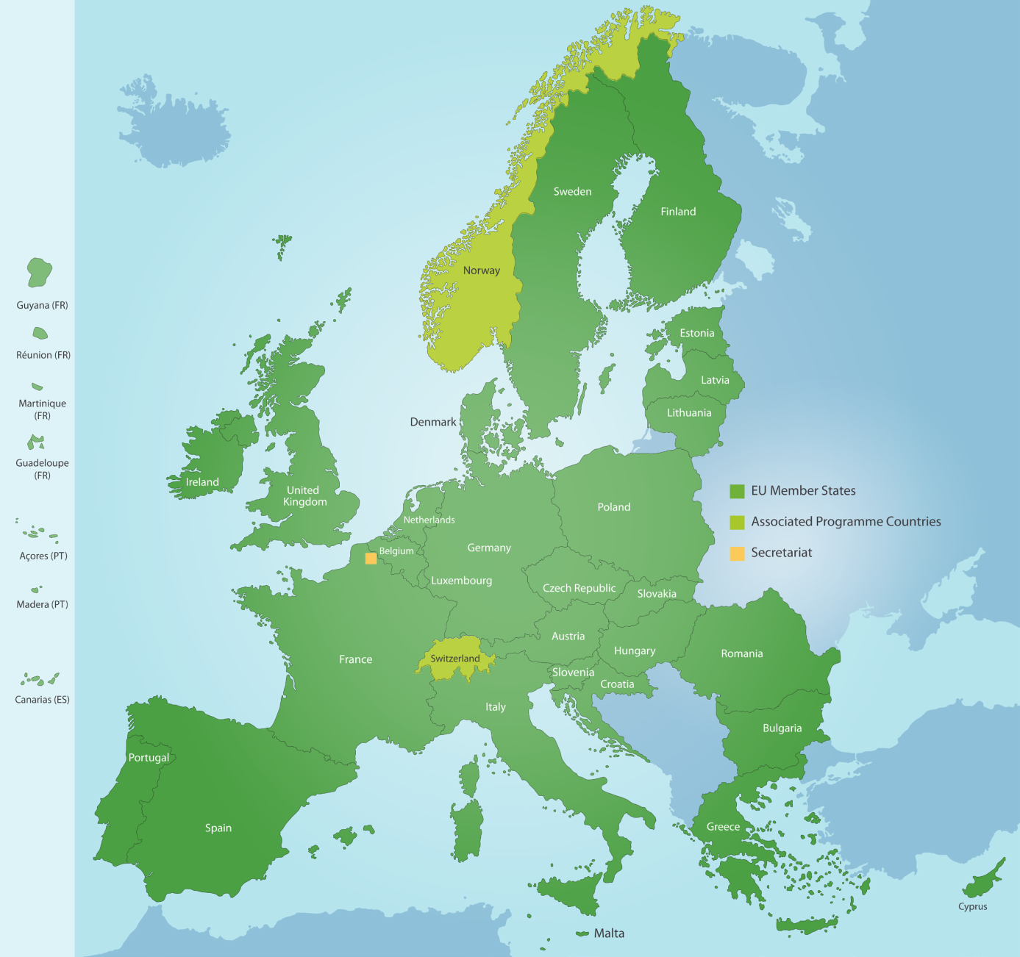
Geografické vymezení programu
ŘO programu:
Regionální rada regionu Nord pas de Calais se sídlem v Lille
Garantem v ČR:
Ministerstvo pro místní rozvoj
Rozpočet programu:
359 mil. EUR (ERDF)

Slide 3
Cíle Interreg Europe
Zlepšovat implementaci politik a programů regionálního rozvoje, zejména programů v rámci cíle Investice pro růst a zaměstnanost a případně v rámci cíle Evropská územní spolupráce (EÚS) prostřednictvím výměny zkušeností a politických poznatků mezi aktéry regionálního významu a to prostřednictvím:
Implementace nového projektu/nástroje financovaného v rámci programu Cíle 1, Cíle 2
Změna řízení programu/politiky (úprava podmínek výzev, alternativní metody monitorování, hodnocení)
Změna strategického zaměření programu/politiky (úprava specifického cíle, začlenění nového záměru)

Slide 4


Interreg Europe
2 aktivity
A. Projekty meziregionální spolupráce
B. Policy Learning Platforms

Slide 5





Interreg Europe
Projektové partnerství: kdo je způsobilý?
  Veřejné orgány (hlavní cílová skupina)
  (místní, krajské, národní orgány)
  Veřejnoprávní subjekty
  (podle Směrnice 2014/24/EU)
  Soukromé neziskové subjekty
  (nemohou plnit roli vedoucího partnera)
Kontrolu způsobilosti provádí Národní
kontaktní místo programu

Slide 6
Veřejnoprávní subjekty:
  zřízený za konkrétním účelem poskytování potřeb v obecném zájmu, který není průmyslového nebo obchodního charakteru;
  s právní subjektivitou; a
  z větší části financovaný státními, regionálními nebo místními orgány nebo jinými veřejnoprávními orgány; nebo ve kterém vykonávají tyto orgány dohled nad řízením;
  nebo který má správní, řídicí nebo dozorčí radu, ve které je více než polovina členů jmenována státními, regionálními nebo místními orgány nebo jinými veřejnoprávní orgány.
Soukromé neziskové subjekty:
  zřízený za konkrétním účelem plnění potřeb v obecném zájmu, který není průmyslového
  nebo obchodního charakteru;
  s právní subjektivitou;
  z větší části nefinancovaný státními, regionálními nebo místními orgány nebo jinými veřejnoprávními orgány; ve kterém nevykonávají tyto orgány dohled nad řízením; který nemá správní, řídicí nebo dozorčí radu, ve které je více než polovina členů jmenována státními, regionálními nebo místními orgány nebo jinými veřejnoprávní orgány.

Slide 7
Interreg Europe
Projekty se realizují ve 2 fázích
Výměna zkušeností vedoucí k vypracování 1 akčního plánu pro každý řešený politický nástroj (program, politiky regionálního rozvoje…etc.)
Monitorování implementace akčního plánu + možná realizace pilotních aktivit
Fáze 1
(1 až 3 roky)
Fáze 2
(2 roky)
Akční plán: popis opatření, která budou zapracována, jejich časový harmonogram, dílčí kroky, odpovědní aktéři, náklady (pokud nějaké budou) a zdroje financování pro následné využití získaných poznatků.

Slide 8
Interreg Europe
Projektové partnerství – hlavní rysy
  Princip vedoucího partnera
  Partneři alespoň ze 3 států z nichž alespoň 2 ze států EU
  Doporučení: 5 až 10 partnerů
  Advisory partners:
  díky svým specifickým kompetencím může usnadňovat implementaci projektu
  Nezaměřují se na žádní politický nástroj a proto nemusí vypracovat akční plán
  Stakeholder group: jeden pro každý řešený politický nástroj
Stakeholder group: zástupci subjektů, které jsou pro dané téma, relevantní, aby výstupy projektu měly v daném regionu co možná největší dopad na regionální politiku. Bude sloužit také k tomu, aby výstupy projektu byly, co nejvíce využity v praxi.

Slide 9
Interreg Europe
Finance projektů
  Doporučený rozpočet (ERDF): mezi EUR 1 až 2 mil
  Princip zpětného financování - každý partner zodpovídá za vykazování a reportování svých výdajů v projektu tradičně v 6 měsíčních cyklech – kontrolu výdajů provádí v ČR Centrum pro regionální rozvoj ČR
Míry spolufinancování | Podle právního statutu a lokace
85% ERDF | Veřejné a veřejnoprávní subjekty z EU
75% ERDF | Soukromé neziskové subjekty z EU

Slide 10
Přehled Interreg Europe
Priority
Výzkum, technologický rozvoj a inovace
1.1. Posílení výzkumné a inovační infrastruktury a kapacity
1.2. Podpora inovativních řetězců „inteligentní specializace“ a inovačních příležitostí
Konkurenceschopnost MSP
2.1. Podpora MSP v růstu, rozvoji a aktivitě na poli inovací
Nízkouhlíkové hospodářství
3.1. Posun k nízkouhlíkovému hospodářství
Životní prostředí a efektivní využívání zdrojů
4.1. Zachování, ochrana a rozvoj přírodního a kulturního dědictví
4.2. Efektivní využívání zdrojů, ekologický růst a inovace, řízení dopadů na životní prostředí
Na každou prioritu alokováno 84,4 mil EUR ERDF

Slide 11
Prioritní osa 1: Výzkum, technologický rozvoj a inovace
Specifický cíl 1.1: Zlepšit realizaci politik a programů regionálního rozvoje, zejména programů Investice pro růst a zaměstnanost a případně programů Evropské územní spolupráce, v oblasti výzkumné a inovační infrastruktury a kapacit.
Podporované aktivity (příklady): Regionální orgány a aktéři podporující podnikání sdílející zkušenosti v oblastech veřejného financování na podporu inovací jako klíčového prvku inovační infrastruktury, což vede k vytvoření akčních plánů na zřízení revolvingového fondu na technologické inovace v každém regionu buď jako „finančního nástroje“ v regionálním programu Růst a zaměstnanost, nebo jako fondu, který bude řízen nezávisle. Výměna zkušeností mezi agenturami regionálního rozvoje pro plánování opatření ke zlepšování shody mezi osnovami vysokých škol a potřebami lidského kapitálu podniků v jejich regionálních sektorech inteligentní specializace. Výměna zkušeností mezi regionálními aktéry ke zlepšení politik na podporu inovací, které řeší klíčové sociální výzvy v oblasti zdraví, demografické změny a blahobytu.
Specifický cíl 1.2: Zlepšit realizaci politik a programů regionálního rozvoje, zejména programů Investice pro růst a zaměstnanost a případně programů Evropské územní spolupráce, které v regionálních inovačních řetězcích „inteligentní specializace“ a inovačních příležitostí podporují aktéry v zavádění inovací.
Podporované aktivity (příklady): Výměna poznatků o používané praxi mezi regionální orgány, vysokými školami a inovačními agenturami, aby mohly být v každém partnerském regionu rozvíjeny zařízení a metody na podporu přenosu znalostí a posilování příležitostí k otevřeným inovacím mezi podnikatelskou a akademickou sférou v oblasti zelených technologií jak v rámci partnerských regionů, tak i mezi nimi. Výměna poznatků o používané praxi při rozvoji a řízení klastrů zabývajících se biologickými obory mezi regionálními rozvojovými agenturami, přičemž výsledkem jsou akční plány na zakládání nových regionálních a přeshraničních klastrů prostřednictvím projektů v rámci příslušných regionálních programů Růst a zaměstnanost a přeshraničních programů EÚS.

Slide 12
Prioritní osa 2: Konkurenceschopnost malých a středních podniků
Specifický cíl 2.1: Zlepšit realizaci politik a programů regionálního rozvoje, zejména programů Investice pro růst a zaměstnanost a případně programů Evropské územní spolupráce, které podporují MSP ve všech fázích jejich životního cyklu, aby se rozvíjely, rostly a byly aktivní na poli inovací.
Podporované aktivity (příklady): Spolupráce mezi regionálními orgány a agenturami poskytujícími podporu podnikům za účelem výměny poznatků o uspořádání a správě prostředků na financování počátečního kapitálu na podporu MSP, přípravy takovýchto forem finanční podpory prostřednictvím programů Investice pro růst a zaměstnanost nebo jiných regionálních programů na podporu podnikání. Výměna zkušeností mezi regionálními orgány a aktéry poskytujícími podporu podnikům v oblasti zvyšování informovanosti a budování podnikatelských kvalit mezi mladými lidmi a příprava akčních plánů na zavedení programů podpory mladým podnikatelům v jejich regionech. Výměna poznatků o používané praxi v oblasti podpory internacionalizace a exportu u MSP mezi regionálními rozvojovými agenturami, přičemž výsledkem jsou akční plány na vytváření nových a zlepšování stávajících forem podpory internacionalizace MSP v jednotlivých regionech prostřednictvím projektu v rámci regionálního programu Růst a zaměstnanost nebo jiných regionálních programů.

Slide 13
Prioritní osa 3: Nízkouhlíkové hospodářství
Specifický cíl 3.1: Zlepšit realizaci politik a programů regionálního rozvoje, zejména programů Investice pro růst a zaměstnanost a případně programů Evropské územní spolupráce, které se zabývají přechodem na nízkouhlíkové hospodářství.
Podporované aktivity (příklady): Výměna zkušeností a poznatků o správné praxi mezi regionálními a lokálními orgány s následným zpracováním akčních plánů na vytvoření regionálních struktur za účelem propagace a usnadnění lokální udržitelné výroby energie a distribučních systémů ve venkovských oblastech. Výměna zkušeností mezi regionálními a městskými orgány o opatřeních v oblasti udržitelné dopravy s následným zpracováním akčních plánů, v nichž budou rozpracována opatření a investice za účelem většího využívání možností nízkouhlíkové dopravy, které budou financovány z programů Růst a zaměstnanost nebo z jiných regionálních programů. Spolupráce mezi regiony a regionálními energetickými agenturami za účelem podporování a motivování podniků k investicím do opatření směřujících k efektivnímu využívání energie s následným zpracováním regionálních programů podpory snižování energetické náročnosti ve firmách.

Slide 14
Prioritní osa 4: Životní prostředí a efektivní využívání zdrojů
Specifický cíl 4.1: Zlepšit realizaci politik a programů regionálního rozvoje, zejména programů Investice pro růst a zaměstnanost a případně programů Evropské územní spolupráce, v oblasti ochrany a rozvoje přírodního a kulturního dědictví.
Podporované aktivity (příklady): Výměna zkušeností a poznatků o metodách hodnocení zranitelnosti regionálních a přeshraničních ekosystémů mezi regionálními orgány a odbornými ústavy, určování zmírňujících opatření a plánování jejich aplikace prostřednictvím regionálních programů Růst a zaměstnanost a EÚS / přeshraničních programů spolupráce. Výměna zkušeností a poznatků o modelech řízení pro regionální přírodní parky a lokality NATURA 2000 mezi regionálními orgány a správami parků za účelem přípravy zavedení nových modelů řízení a využívání regionálních parků.
Specifický cíl 4.2: Zlepšit realizaci politik a programů regionálního rozvoje, zejména programů Investice pro růst a zaměstnanost a případně programů Evropské územní spolupráce, zaměřených na zvýšení efektivity využívání zdrojů, ekologický růst, ekologické inovace a řízení dopadů na životní prostředí.
Podporované aktivity (příklady): Výměna zkušeností mezi regionálními orgány a agenturami zabývajícími se odpadovým hospodářstvím o politikách a opatřeních na snížení množství odpadu a zvýšení četnosti recyklace v malých podnicích a domácnostech za účelem plánování implementace těchto opatření v rámci regionálních programů odpadového hospodářství. Výměna poznatků o praktikách mezi regionálními a lokálními orgány o metodách monitorování, řízení a zlepšování kvality ovzduší v městských a urbanizovaných oblastech s následným zpracováním akčních plánů pro vytvoření programů monitorování kvality ovzduší a zmírňujících opatření prostřednictvím projektů v rámci jejich regionálních programů Růst a zaměstnanost.

Slide 15
Příklady projektů
HoCare (1,25 mil EUR, 8 partnerů) – využívání inovací v oblasti domácí péče prostřednictvím posílení spolupráce quadruple-helix
Vedoucí partner – Regionální rozvojová agentura JČ (285 tis. EUR)
RESOLVE (2,3 mil. EUR, 9 partnerů) – snížit emise CO2 ve městech produkované dodavateli zboží a zároveň zajistit podporu zaměstnanosti v této oblasti
Český partner: Moravskoslezský kraj (166 tis. EUR)
SKILLS+ (2,64 mil. EUR, 13 partnerů) – zvýšení konkurenceschopnosti MSP ve venkovských oblastech podporou využití moderních informačních technologií
Český partner – Technická univerzita Ostrava (159 tis. EUR)

Slide 16




Interreg Europe
Platformy: co je to?
Výzkum a inovace | MSP konkurenceschopnost | Nízkouhlíkové hospodářství | Životní prostředí a efektivní využívání zdrojů
Cíl: přispět k vzájemnému se učení napříč EU zvláště v oblasti implementace Strukturálních fondů
- lepší využití projektových výsledků
- výsledky projektů budou k dispozici i subjektům
- nezapojených do projektů

Slide 17
Statistika 1. výzva
22. červen – 31. červenec 2015 – první výzva programu
Alokace – 107,5 mil. EUR
Jednokolová výzva
Celkem
S CZ účastí
261
Předloženo
67
Doporučeno pro operativní hodnocení
64
Schváleno
175
Způsobilé
41
Předloženo (7 CZ LP)
11
Doporučeno pro operativní hodnocení
11
Schváleno(1 CZ LP)
27
Způsobilé (3 CZ LP)
64 projektů schváleno v celkové výši 99,1 mil EUR
11 projektů schváleno - alokace pro CZ LP/PP 1,6 mil EUR

Slide 18
2. výzva programu
Termín: 5. dubna – 13. května 2016
Jednokolová výzva
Všechny priority a specifické cíle otevřeny
Žádosti a přílohy budou předkládány pouze elektronicky
22. -23. březen 2016 – partner search forum a seminář o 2. výzvě v Rotterdamu
31. března 2016 – národní informační den v ČR, Praha

Slide 19
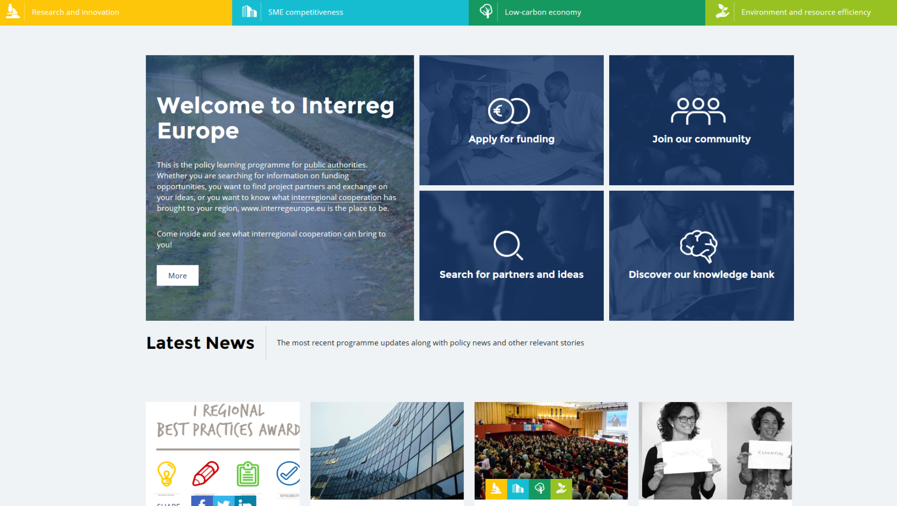
Komunikace
webová stránka programu: www.interregeurope.eu
Informace pro žadatele a ke stažení všechny dokumenty
Hlavní dokumentem pro žadatele je programový manuál.
Databáze pro vyhledávání partnerů a projektových záměrů

Slide 20
Kontaktní osoby v ČR
Pavel Lukeš
Národní koordinátor programu
Ministerstvo pro místní rozvoj
Odbor evropské územní spolupráce
Letenská 3
110 15 Praha 1
Tel: 224 862 331
Email: pavel.lukes@mmr.cz
Alice Štollová Kovandová
Národní kontaktní místo programu
Ministerstvo pro místní rozvoj
Odbor evropské územní spolupráce
Letenská 3
110 15 Praha 1
Tel: 224 862 254
Email: alice.stollova@mmr.cz

Slide 21
Děkuji za pozornost!
Pavel Lukeš
Odbor evropské územní spolupráce
Ministerstvo pro místní rozvoj
E-mail: pavel.lukes@mmr.cz
Telefon: 224 862 331
www.dotaceEU.cz
www.interregeurope.eu

